Slide 1
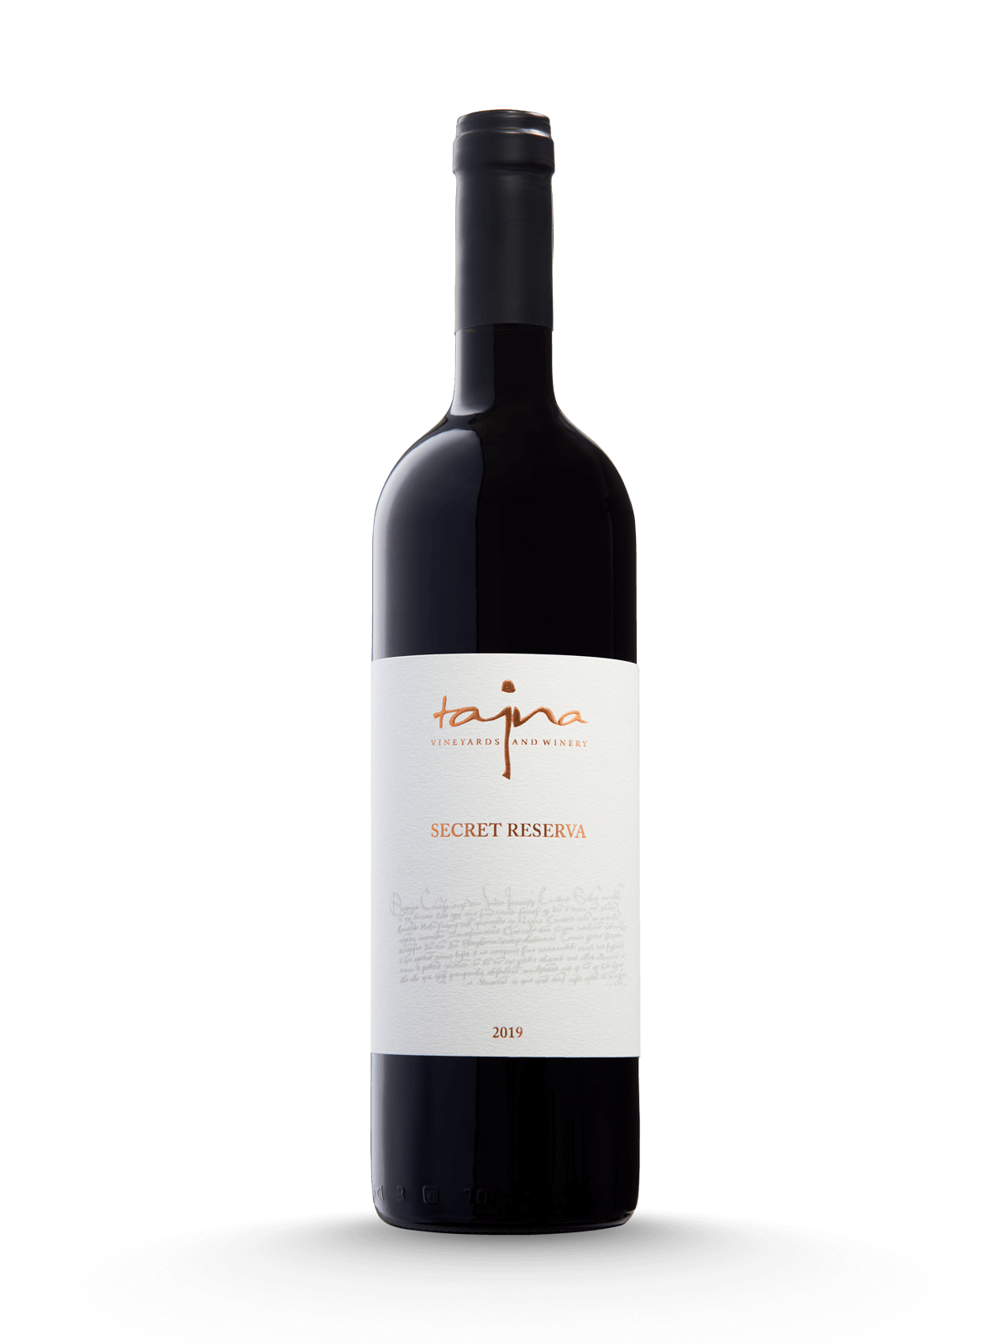

KLASIFIKÁCIA:
Víno zo Slovenska
Víno bez zemepisného označenia pôvodu, červené víno, suché
ODRODA:
Cabernet Franc 61 %, Cabernet Sauvignon 28 %, Merlot 9 %, Dunaj 2 %
CHUŤOVÉ A SENZORICKÉ VLASTNOSTI:
Hrozno odrody Cabernet Franc 61 %, Cabernet Sauvignon 28 %, Merlot 9 %, Dunaj 2 %, pochádza z nášho vinohradu Sari. Víno bolo vyrobené z prezretého hrozna.
Plnú tmavorubínovú farbu, krásne dopĺňa jasne ovocná aromatika plná čierneho bobuľového ovocia s náznakom černíc a jemných korenistých tónov. Na jazyku sa nám otvárajú tóny sladkého drievka, škorice, spôsobené vyzrievaním v malých barikových sudoch. Chuť vína je komplexná a naznačuje nám dlhý potenciál následného vyzrievania.
ODPORÚČANIE K JEDLU: hovädzí flank steak s dusenou fazuľkou a slaninou, srnčie ragú s brusnicami a karlovarskou knedľou, sušená bravčová šunka a domáce údeniny, tvrdé zrejúce syry z kravského mlieka
SERVIS VÍNA:
Pri teplote 15 - 17 °C v kalichoch na červené vína typu „bordeaux“ s objemom. 500 – 650 ml, pred podávaním vína odporúčame dekantáciu do karafy.
FĽAŠOVÁ ZRELOSŤ:
5 a viac rokov
DENNÍK VINÁRA:
Každá odroda sa zvlášť vinifikovala. Po prebehnutí jablčno - mliečnej fermentácii vína zreli zvlášť v drevených sudoch, prémiovej značky SEGUIN MOREAU s rôznym stupňom vypálenia.
Každá odroda bola jednotlivo spojená z dubových sudov. V decembri prebehla kupážovacia-blendovacia komisia, kde vyšiel najlepší pomer. Víno sa pomerovo spojilo a vrátilo naspäť do sudov na 7 mesiacov. 1/3 z celého objemu ostala v nerezovom tanku, aby si víno zachovalo ovocnú chuť. Nafľašované a odložené víno odpočívalo po dobu 6 mesiacov a naberalo fľašovú zrelosť .
Secret Reserva, ročník 2019
0,75 l
TAJNA s. r. o.
Tajná 163 | 952 01 Tajná
www.vinotajna.sk
Vinohradnícka oblasť | Nitrianska
Vinohradnícky rajón | Vrábeľský
Vinohradnícka obec | Tajná
Vinohradnícky hon – vinohrad | Sari
Rok výsadby vinohradu | 2011
Pôda | stredne ťažká, hlinitá, miestami kamenistá
Dátum zberu hrozna a cukornatosť: Cabertnet Franc | 28. 10. 2019 / 26,5
Dátum zberu hrozna a cukornatosť: Cabernet Sauvignon | 17. 10. 2019 / 24,0
Dátum zberu hrozna a cukornatosť: Merlot | 15. 10. 2019 / 26,0
Dátum zberu hrozna a cukornatosť: Dunaj | 27.9.2019 / 25,5
Alkohol [% obj.] | 14,5
Zvyškový cukor [g.l⁻¹] | 2,4
Obsah kyselín [g.l⁻¹] | 6,0
Typ fľaše | 0,75 l, 1,5 l, 3 l, 6 l, 12 l bordeaux
Uzáver | korok
Počet fliaš | 0,75 l – 5335 ks, 1,5 l – 254 ks, 3l – 40 ks, 6l – 5 ks, 12l – 2 ks
OCENENIE VÍNA:

